Slide 1
Algoritmaların Karmaşıklığı

Slide 2
Giriş
Bir algoritma bir probleme ne zaman tatmin edici bir çözüm üretir? Her şeyden önce, bir algoritma her zaman doğru cevabı üretmelidir. İkinci olarak verimli olmalıdır. Bu slayt algoritmaların verimliliği konusuna tahsis edilmiştir
Bir algoritmanın verimliliği nasıl analiz edilebilir? Verimliliği ölçmenin yollarından bir tanesi de herhangi bir algoritma yardımıyla belirli büyüklükte girdisi bulunan problemi çözmek için bilgisayar tarafından kullanılan zaman miktarıdır. İkinci kıstas ise belirli ölçekte girdisi bulunan algoritmayı gerçekleştirmek için kullanılan bilgisayar hafızasıdır.

Slide 3
Bu soruların cevapları algoritmaların hesaplama karmaşıklığı (computational complexity) ile ilgilidir. Belirli bir büyüklükte problemi çözmek için ihtiyaç duyulan zamanın analizi ise algoritmanın zaman karmaşıklığı (time complexity) ile ilgilidir. İhtiyaç duyduğu hafıza açısından analizi ise algoritmanın bellek karmaşıklığı (space complexity) ile ilgilidir. Tasarım sürecinde algoritmanın bellek ve zaman karmaşıklığının dikkate alınması önemlidir. Açıkçası bir algoritmanın milisaniyede mi, dakikada mı yoksa milyarlarca yılda mı sonuç üreteceğini bilmek önemlidir. Aynı şekilde, problemin çözümüne ulaşmak için ihtiyaç duyulan hafızanın mevcudiyeti bellek karmaşıklığı açısından önemlidir.
Bellek karmaşıklığı algoritmayı gerçekleştirmek için kullanılan veri yapıları ile yakından alakalıdır. Ancak bu kitapta detaylı bir şekilde veri yapılarına girilmeyeceği için bellek karmaşıklığı dikkate alınmamıştır. Bu nedenle incelemelerimizi zaman karmaşıklığı ile sınırlandıracağız.

Slide 4
Zaman Karmaşıklığı
Algoritmaların zaman karmaşıklığı belirli bir büyüklükte girdiye karşılık algoritma tarafından kullanılan işlem sayısı ile ifade edilir. Zaman karmaşıklığının hesaplamasında kullanılan ölçütler, tam sayıların karşılaştırılması, toplanması, çarpılması, bölmesi ve diğer temel işlemlerinden oluşmaktadır. Bu gibi temel işlemeler farklı bilgisayarlarda farklı sürelerde icra edileceğinden, zaman karmaşıklığı ihtiyaç duyulan işlem sayısı cinsinden ifade edilir. Ayrıca, bilgisayarların icra ettiği bütün işlemleri bit seviyesinde işlem parçacıklarına ayırmak oldukça zordur. İlave olarak, günümüzün süper bilgisayarları temel bit işlemlerini (örneğin, toplama, çarpma, karşılaştırma ve iki bitin yer değiştirmesi gibi) 10 ⁻¹¹ saniyelik (10 piko saniye) zaman diliminde icra eder iken, aynı işlemleri kişisel bilgisayarlar 10⁻⁸ saniyede (10 nano saniye) yaparlar. Bu da aynı işlemlerin süper bilgisayarlarda 1000 kat daha hızlı yapılması demektir.

Slide 5
Örnek 1:
Bir tam sayı dizisindeki en büyük sayıyı bulan ve aşağıda verilen algoritmanın zaman karmaşıklığını inceleyiniz.
ALGORİTMA Sonlu Bir Serideki En Büyük Elemanı Bulma.
prosedür max(a₁,a₂,…, a_{n}: tam sayılar)
max : = a₁
for i: = 2 to n
if max < a_{i} then max : = a;
return max{max en büyük elemandır.}

Slide 6
Çözüm:
Programlamada kullanılan en temel işlemlerden bir tanesi karşılaştırma işlemi olduğundan, algoritmanın zaman karmaşıklığının ölçütü olarak karşılaştırma sayısı dikkate alınmıştır. Rastgele sıralanmış n elemanlı bir kümede, en büyük elemanı bulmak için önce dizinin ilk elemanı geçici maksimum olarak atanır. Dizinin sonuna ulaşılıp ulaşılmadığını belirlemek için i ≤ n şeklinde karşılaştırma yapıldıktan sonra, geçici maksimum ile ikinci terim karşılaştırılır. Eğer ikinci terim geçici maksimumdan daha büyük ise, geçici maksimumun değeri ikinci terim değeri ile yenilenir. Dizinin her bir elemanı için, dizinin sonuna ulaşılıp ulaşılmadığına karar vermek amacıyla birincisi i < n şeklinde ve geçici maksimumu yenileyip yenilememe kararını vermek amacıyla İkincisi maksimum < a_{i} şeklinde olmak üzere iki adet karşılaştırma işlemi yapılır, n elemanlı dizinin her bir elemanı için daha önce belirtilen iki tane ve i = n + 1 olduğunda döngüden çıkmak için ilave bir tane daha karşılaştırma yapıldığından, bu algoritmanın her bir çalıştırılmasında tam olarak 2(n - 1) + 1 = 2n - 1 karşılaştırma kullanılır. Böylece n elemanlı bir dizideki en büyük elemanı bulan algoritmanın zaman karmaşıklığı Θ(n) olarak belirlenir.

Slide 7
Örnek 2:
Doğrusal (lineer) arama algoritmasının zaman karmaşıklığım araştırınız
prosedür doğrusal arama(x: tam sayı, a₁, a₂, . . , a_{n} : farklı tam sayılar)
i := 1
while (i < n ve x ≠ a_{i}) i :=i + 1
if i < n then konum := i
else konum := 0
return konum {konum değeri x’e eşit olan terimin indisidir veya 0’dır eğer x bulunmamışsa)

Slide 8
Çözüm:
Algoritma 2’de kullanılan karşılaştırma sayısı zaman karmaşıklığının ölçümü olarak alınacaktır. Algoritma 2’deki döngünün her bir adımında; birincisi, i ≤ n şeklinde dizininin sonuna ulaşılıp ulaşılmadığını görmek için, ikincisi ise x ≤a_{i} şeklinde olmak üzere dizideki i indisli eleman ile x sayısını karşılaştırmak amacıyla iki karşılaştırma yapılmaktadır. Son olarak döngünün sonunda, i ≤ n şeklinde ilave bir karşılaştırma daha yapılmaktadır. Böylece, eğer x = a_{i} ise, 2i + 1 adet karşılaştırma yapılmaktadır. Ancak aranan elaman listede yok ise karşılaştırma sayısı daha fazla olup, 2n + 2 kadardır. Bu durumda, i = 1,2,...,n, olmak üzere x’in a_{i} ye eşit olup olmadığını test etmek için 2n tane karşılaştırma yapılır. İlave olarak bir tane döngüden çıkmak için ve bir tane de döngü dışında yapılır. Böylece aranan x sayısı dizide yok ise toplam 2n + 2 adet karşılaştırma yapılmış olur. Sonuç olarak, lineer arama algoritması en kötü durumda Θ(n) karşılaştırma yapar. Çünkü 2n + 2 fonksiyonunun büyük−teta’sı Θ(n)’dir.

Slide 9
EN KÖTÜ DURUM KARMAŞIKLIĞI (WORST−CASE COMPLEXITY)
Örnek 2’de yapılan karmaşıklık analizi en kötü durum analizi türündendir. Bir algoritmanın en kötü durum performansı ile belirli bir büyüklükte girdisi bulunan algoritmanın verilen problemi çözebilmesi için yapacağı işlem sayısının en büyüğü kastedilmektedir. En kötü durum analizi, bir algoritmanın çözüm üretmeyi garanti ettiği en fazla işlem sayısını vermektedir.

Slide 10
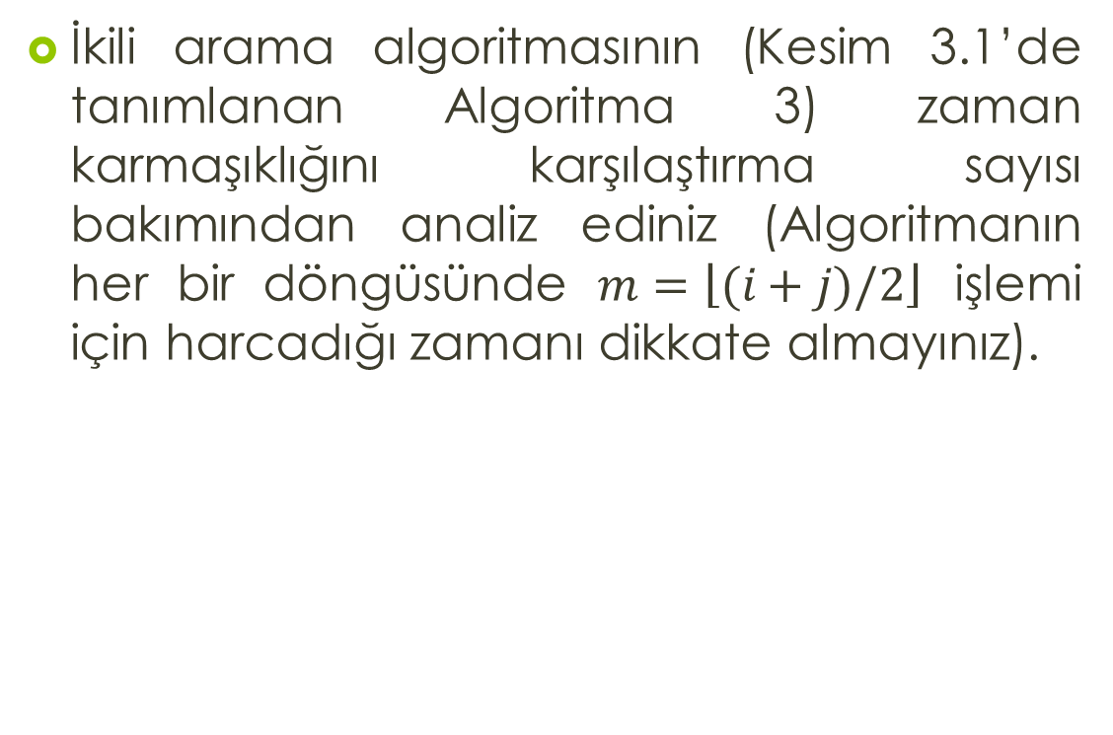
Örnek 3:
İkili arama algoritmasının (Kesim 3.1’de tanımlanan Algoritma 3) zaman karmaşıklığını kar­şılaştırma sayısı bakımından analiz ediniz (Algoritmanın her bir döngüsünde $m=\left\lfloor (i+j)/2\right\rfloor$ işlemi için harcadığı zamanı dikkate almayınız).

Slide 11
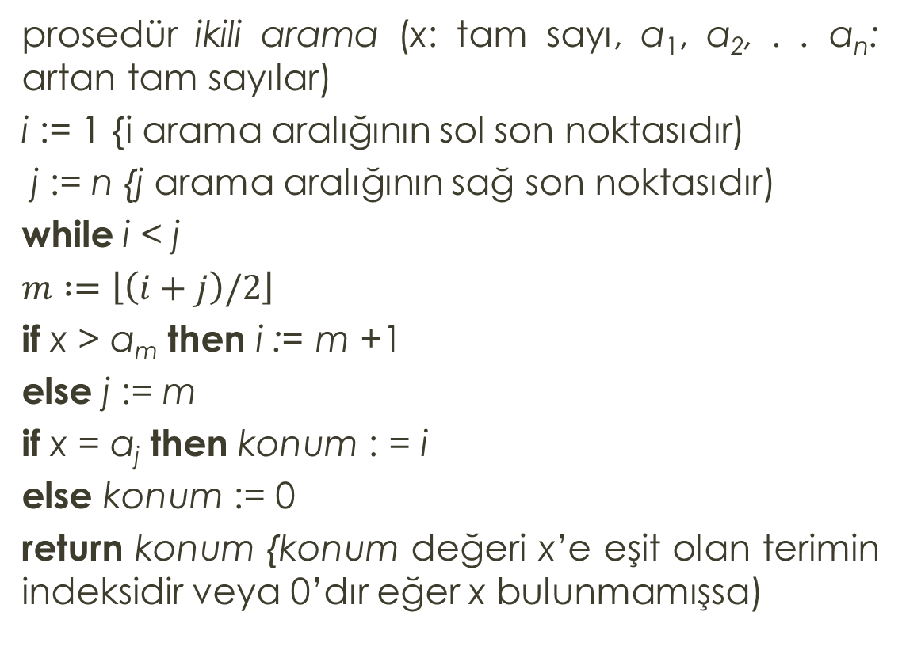
prosedür ikili arama (x: tam sayı, a₁, a₂, . . a_{n}: artan tam sayılar)
i := 1 {i arama aralığının sol son noktasıdır)
j := n {j arama aralığının sağ son noktasıdır)
while i < j
$m :=\left\lfloor \left(i+j\right)/2\right\rfloor$
if x > a_{m} then i := m +1
else j := m
if x = a_{j} then konum : = i
else konum := 0
return konum {konum değeri x’e eşit olan terimin indeksidir veya 0’dır eğer x bulunmamışsa)

Slide 12
Çözüm:
Analizi basitleştirmek için, k pozitif tamsayı olmak üzere, a₁, a₂, … , a_{n} dizisinde n = 2^{k} tane eleman olduğunu varsayalım, k = log n olduğuna dikkat ediniz. (Eğer dizideki eleman sayısı n, 2’nin üslü değerine eşit değilse, 2^{k} <n< 2^{k+l} olmak üzere dizi 2^{k+l} elemanlı büyük dizinin bir parçası olarak dikkate alınacaktır. Buradaki 2^{k+l} sayısı, n’den küçük ve 2’nin üslü terimine eşit olan en küçük tam sayıdır.)

Slide 13
Algoritmanın her bir aşamasında, söz konusu aşamadaki kısıtlı listenin i ve j konumlarındaki ilk ve en son terimleri, kısıtlı listede birden fazla elemanın olup olmadığını teyit etmek için karşılaştırılır. Eğer i < j ise, x sayısının kısıtlı listenin ortasındaki elemandan büyük olup olmadığını anlamak için karşılaştırma yapılır.

Slide 14
İlk aşamada, arama 2^{k−l} adet terim ile sınırlıdır. Buraya kadar iki karşılaştırma yapılmış oldu. Bu prosedüre, listenin yarısıyla sınırlı olmak üzere her bir aşamada iki karşılaştırma yapı­larak devam edilir. Başka bir deyişle, listede 2^{k} eleman olduğunda, algoritmanın ilk aşamasında iki karşılaştırma yapılır, arama 2^{k−l} elemanlı olan küçültülmüş liste içinde yapılırsa ilave iki tane daha karşılaştırma ve arama 2^{k−2} elemanlı liste içinde yapılırsa iki tane daha ve benzeri iki tane olmak üzere 2¹ = 2 elemanlı listeye ulaşılıncaya kadar işleme devam edilir. Sonunda listede tek terim kalınca, son karşılaştırma bize başka terimin kalmadığını bildirir ve söz konusu son terimin ise x’e eşit olup olmadığı en son karşılaştırma ile belirlenir.

Slide 15
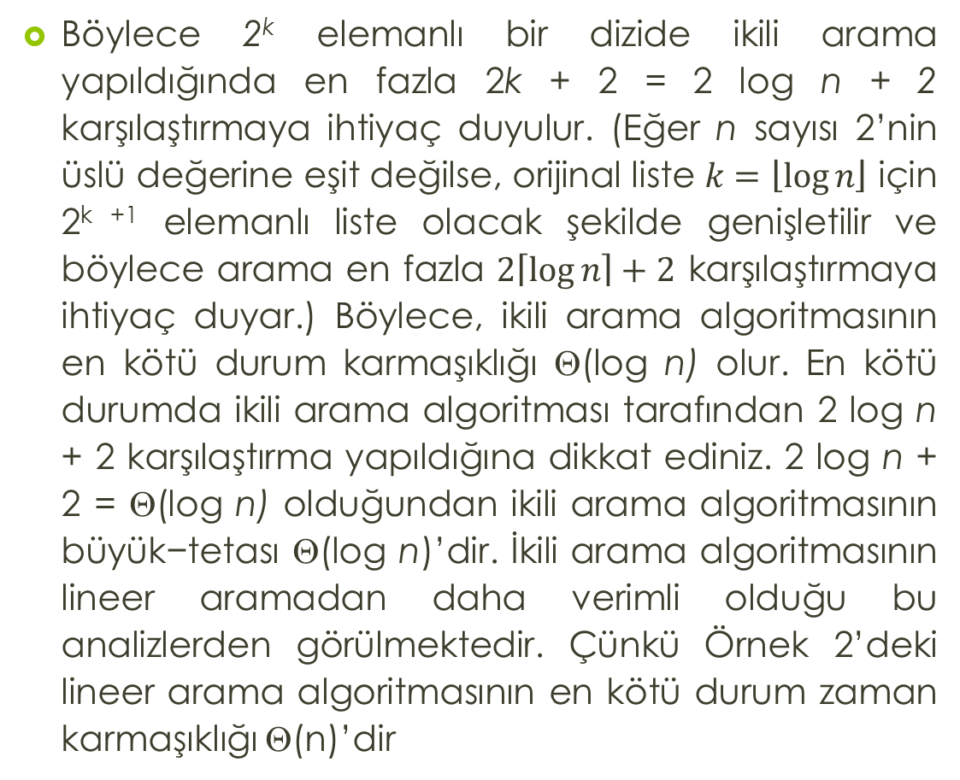
Böylece 2^{k} elemanlı bir dizide ikili arama yapıldığında en fazla 2k + 2 = 2 log n + 2 karşılaştırmaya ihtiyaç duyulur. (Eğer n sayısı 2’nin üslü değerine eşit değilse, orijinal liste $k=\left\lfloor \log{n}\right\rfloor$ için 2^{k +1} elemanlı liste olacak şekilde genişletilir ve böylece arama en fazla $2\left\lceil \log{n}\right\rceil +2$ karşılaştırma­ya ihtiyaç duyar.) Böylece, ikili arama algoritmasının en kötü durum karmaşıklığı Θ(log n) olur. En kötü durumda ikili arama algoritması tarafından 2 log n + 2 karşılaştırma yapıldığına dikkat ediniz. 2 log n + 2 = Θ(log n) olduğundan ikili arama algoritmasının büyük−tetası Θ(log n)’dir. İkili arama algoritmasının lineer aramadan daha verimli olduğu bu analizlerden görülmektedir. Çünkü Örnek 2’deki lineer arama algoritmasının en kötü durum zaman karmaşıklığı Θ(n)’dir

Slide 16
ORTALAMA DURUM KARMAŞIKLIĞI
En kötü durum karmaşıklığından başka bir diğer önemli karmaşıklık analiz türü de ortalama durum karmaşıklığıdır. Belirli bir büyük­lükte girdiye sahip problemleri çözmek için kullanılan ortalama işlem sayısı bu tip analizle bulunmaktadır.
Ortalama durum analizi genelde en kötü durum analizinden daha karmaşıktır.
Bununla birlikte, lineer arama algoritmasının ortalama durum karmaşıklık analizi Örnek 4’te gösterildiği gibi fazla zorluk çekmeden yapılabilir.

Slide 17
Örnek 4:
Lineer arama algoritmasının ortalama durum performansını, aranan x sayısının dizide olduğunu ve x’in herhangi bir konumda olma ihtimalinin aynı olduğunu varsayarak kullanılan ortalama karşılaştırma sayısı cinsinden bulunuz.

Slide 18
Çözüm:
Hipotez gereği, x sayısı, a₁, a₂, … , a_{n} şeklinde verilen tamsayı dizisindeki sayılardan biridir. Eğer x sayısı dizinin ilk terimi olan a₁ ise, üç karşılaştırmaya ihtiyaç duyulur: birincisi, i ≤ n şeklinde olup dizinin sonuna ulaşılıp ulaşılmadığını test için, ikincisi x ≠ a_{i} şeklinde olup x’in i. terime eşit olup olmadığını test için ve sonuncusu i ≤ n şeklinde olup döngünün dışında kullanılır.

Slide 19
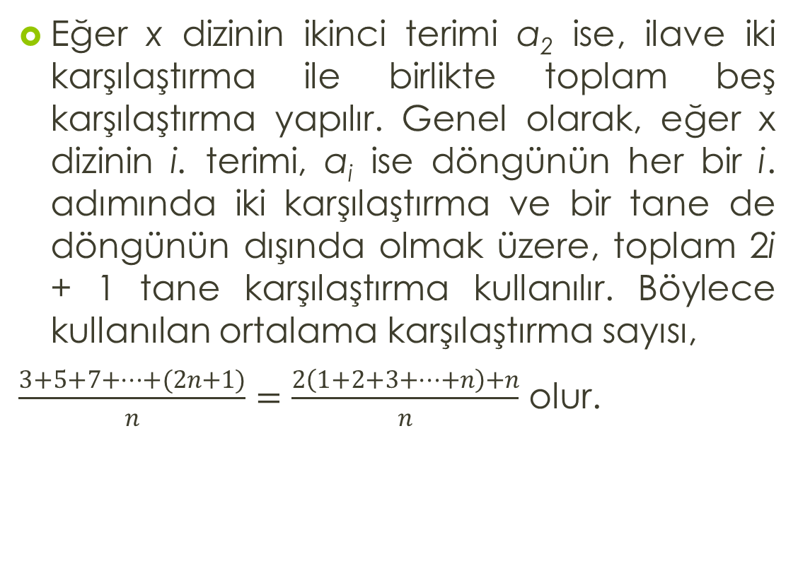
Eğer x dizinin ikinci terimi a₂ ise, ilave iki karşılaştırma ile birlikte toplam beş karşılaştırma yapılır. Genel olarak, eğer x dizinin i. terimi, a_{i} ise döngünün her bir i. adımında iki karşılaştırma ve bir tane de döngünün dışında olmak üzere, toplam 2i + 1 tane karşılaştırma kullanılır. Böylece kullanılan ortalama karşılaştırma sayısı,
$\frac{3+5+7+…+(2n+1)}{n}=\frac{2\left(1+2+3+…+n\right)+n}{n}$ olur.

Slide 20
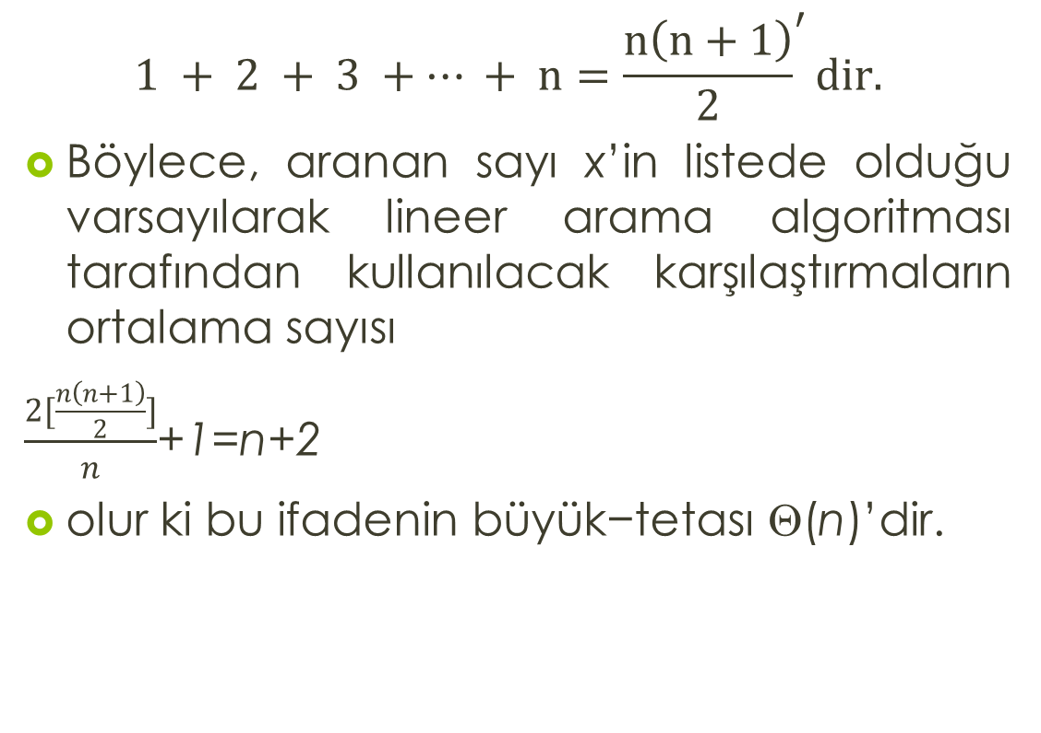
$$1 + 2 + 3 +… + n={\frac{n\left(n+1\right)}{2}}^{′}dir.$$
Böylece, aranan sayı x’in listede olduğu varsayılarak lineer arama algoritması tarafından kullanılacak karşılaştırmaların ortalama sayısı
$\frac{2[\frac{n\left(n+1\right)}{2}]}{n}$+1=n+2
olur ki bu ifadenin büyük−tetası Θ(n)’dir.

Slide 21
Uyarı: Örnek 4’teki analizde, x’in arama yapılan dizide olduğu varsayıldı. Bununla birlikte, x’in dizinin dışında olması durumunda da bu algoritmanın ortalama durum analizini yapmak mümkündür (Alıştırma 23’e bakınız).
Uyarı: Her ne kadar bundan önceki örneklerde döngünün sonuna ulaşılıp ulaşılmadığını test için kullanılan karşılaştırmalar dikkate alınmış ise de, pratikte bu karşılaştırmalar genellikle sayılmazlar. Dolayısıyla bu tür karşılaştırmalar yok sayılır.

Slide 22
YAYGIN KULLANILAN İKİ ADET SIRALAMA ALGORİTMASININ EN KÖTÜ DURUM KARMAŞIKLIĞININ ANALİZİ:
Örnek 5 ve 6’da kabarcık sıralaması ve yerleştirmeli sıralama en kötü durum karmaşıklığının analizi yapılacaktır.

Slide 23
Örnek 5:
Kabarcık sıralama algoritmasının kullanılan karşılaştırma sayısı bakımından en kötü durum karmaşıklığı nedir?
prosedür kabarcıksıralama (a₁,…,a_{n} : reel sayılar, n ≥ 2)
for i := 1 to n−1
for j := 1 to n−i
if a_{j} > a_{j+1} then a_{j} ve a_{j+1}’yi değiştiriniz
{ a₁,…,a_{n} artan sıradadır}

Slide 24
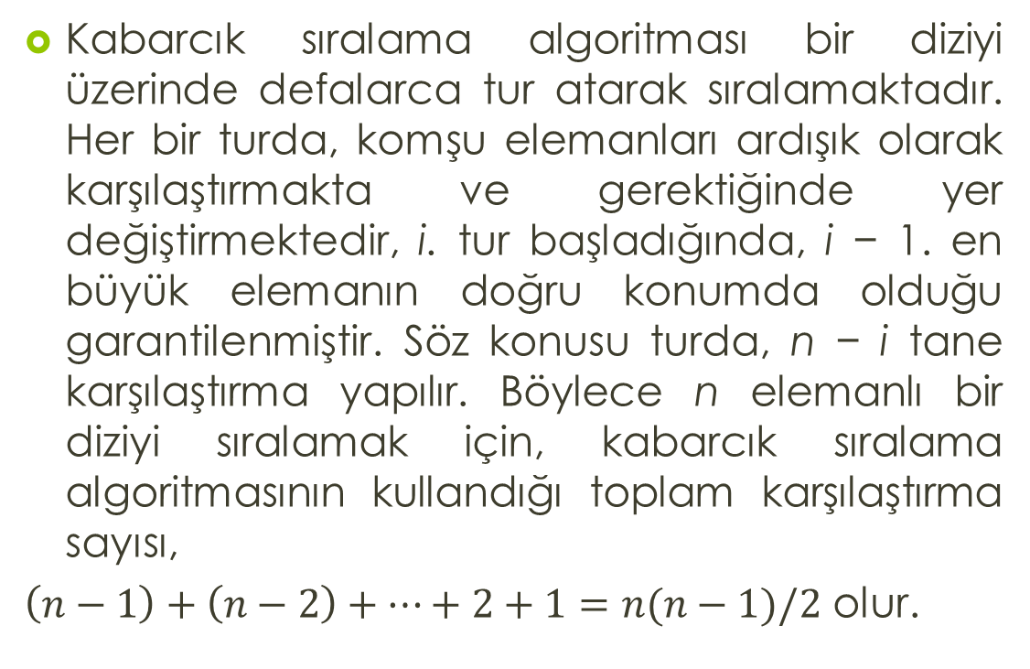
Çözüm:
Kabarcık sıralama algoritması bir diziyi üzerinde defalarca tur atarak sıralamaktadır. Her bir turda, komşu elemanları ardışık olarak karşılaştırmakta ve gerektiğinde yer değiştirmektedir, i. tur başladığında, i − 1. en büyük elemanın doğru konumda olduğu garantilenmiştir. Söz konusu turda, n − i tane karşılaştırma yapılır. Böylece n elemanlı bir diziyi sıralamak için, kabarcık sıralama algoritmasının kullandığı toplam karşılaştırma sayısı,
$\left(n−1\right)+\left(n−2\right)+…+2+1=n(n−1)/2$ olur.

Slide 25
Herhangi bir aşamada dizi tamamen sıraya dizilmiş olsa dahi algoritma çalışmasına devam ettiğinden, kabarcık sıralamasının çok fazla karşılaştırma yaptığına dikkat ediniz. Dolayısıyla, kabarcık sıralama algoritması (n −1)n/2 adet karşılaştırma kullanmakta olup, en kötü durum karmaşıklığı Θ(n²)’dir.

Slide 26
Örnek:
Yerleştirmeli sıralama algoritmasının yapılan karşılaştırma sayısı bakımından en kötü durum karmaşıklığı nedir?
prosedür yerleştirmeli sıralama (a₁,…,a_{n} : reel sayılar, n ≥ 2)
for j := 2 to n
i:= 1
while a_{j} > a_{i}
i := i + 1
m := a_{j}
for k:= 0 to j – i – 1
ª_{j−k} := a_{j−k−1}
a i := m
{ a₁,…,a_{n} sıralanmıştır}

Slide 27
Çözüm:
Tanımlanan yerleştirmeli sıralama algoritması, j. elemanı daha önce sıralanmış olan ilk j − 1 tane eleman arasında olması gereken konumda araya sıkıştırarak işlem yapar. Algoritma bu işlemi j. elemanı kendisinden büyük veya eşit herhangi bir terim buluncaya kadar ardışık karşılaştırmalar yaparak veya a_{j} terimini kendisi ile karşılaştırarak lineer arama tekniği ile yapmaktadır. Sonuçta, en kötü durumda j. elemanı doğru konuma koymak için j tane karşılaştırma yapılır. Bu yüzden, yerleştirmeli sıralama algoritması tarafından n elemanlı bir diziyi sıraya koymak için kullanılacak karşılaştırma sayısı;

Slide 28
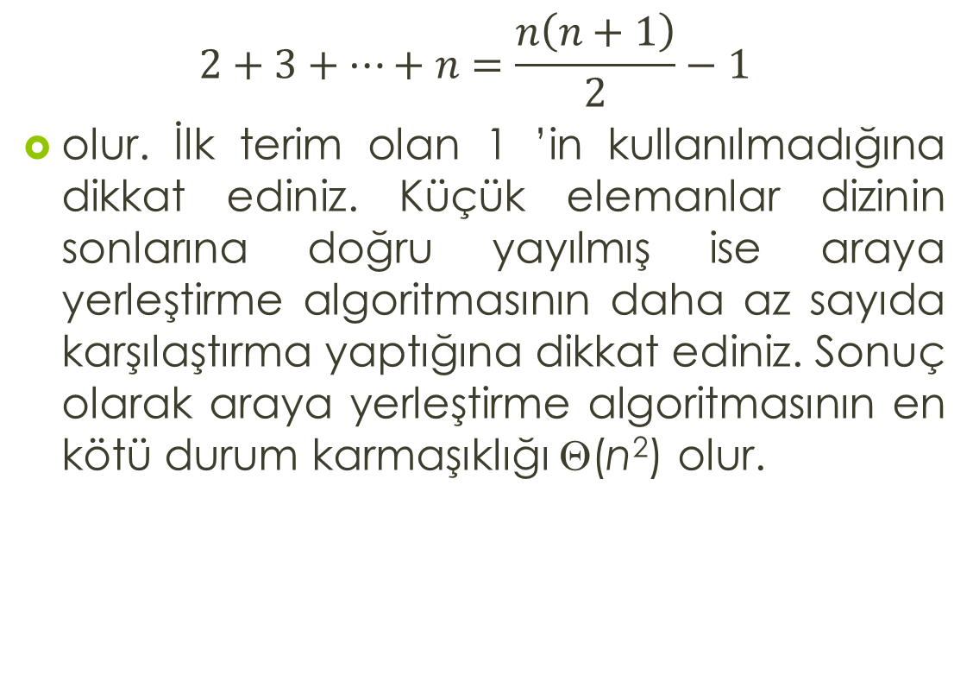
$$2+3+…+n=\frac{n\left(n+1\right)}{2}−1$$
olur. İlk terim olan 1 ’in kullanılmadığına dikkat ediniz. Küçük elemanlar dizinin sonlarına doğru yayılmış ise araya yerleştirme algoritmasının daha az sayıda karşılaştırma yaptığına dikkat ediniz. Sonuç olarak araya yerleştirme algoritmasının en kötü durum karmaşıklığı Θ(n²) olur.

Slide 29
Örnek 5 ve 6’da, kabarcık ve yerleştirmeli sıralama algoritmalarının karmaşıklığının O(n²) olduğu gösterildi. Bununla birlikte en verimli sıralama algoritmaları, n elemanlı bir diziyi O(n log n) karmaşıklığı ile sıralamaktadır. Bu bakış açısı ile n elemanlı bir dizisinin sıralama karmaşıklığının O(n log n) olduğunu varsayacağız.

Slide 30
Matris Çarpımının Karmaşıklığı
İki matrisin çarpımının tanımı, iki matrisin çarpımım hesaplama algoritması ile ifade edilebilir. m x n boyutlu C = [c_{ij}] matrisi, m x k boyutlu A = [a_{ij}] matrisi ile k x n boyutlu B = [b_{ij}] matrisinin çarpımı olsun. İki matrisin çarpımı tanımına dayalı algoritma Algoritma 1 ’de verilen sözde kod ile açıklanabilir.

Slide 31
Algoritma 1 Matris Çarpımı.
Prosedür matris çarpma(A,B: matrisleri)
for i := 1 to m
for j := 1 to n
c_{ij} := 0
for q :=1 to k
c_{ij}:= c_{ij} + a_{iq}b_{qj}
return C{C=[ c_{ij} ] matrisi A ve B çarpımıdır}
Bu algoritmanın karmaşıklığı kullanılan toplama ve çarpma sayısı cinsinden hesaplanabilir

Slide 32
Örnek 7:
Algoritma 1 yardımıyla n x n boyutlu iki tane tam sayı matrisinin çarpımında kaç tane toplama ve çarpma kullanılır?

Slide 33
Çözüm:
A ve B matrisinin çarpımında n² tane eleman bulunmaktadır. Her bir elemanı bulmak için n tane çarpma ve n − 1 tane toplamaya ihtiyaç vardır. Böylece toplam n³ tane çarpma ve n² (n − 1) tane toplama kullanılır.

Slide 34
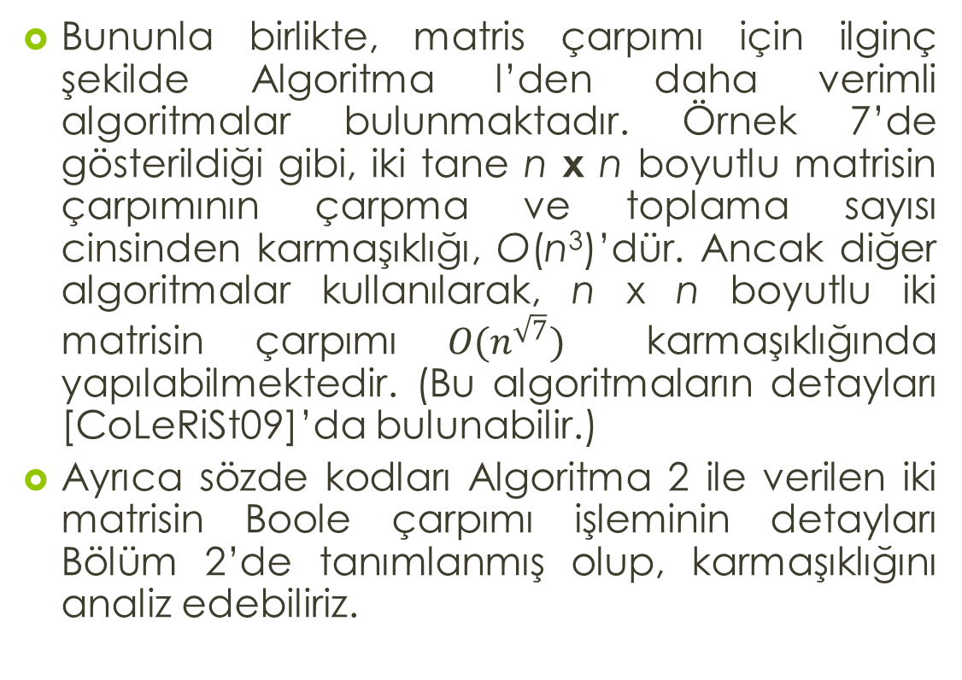
Bununla birlikte, matris çarpımı için ilginç şekilde Algoritma l’den daha verimli algoritmalar bulunmaktadır. Örnek 7’de gösterildiği gibi, iki tane n x n boyutlu matrisin çarpımının çarpma ve toplama sayısı cinsinden karmaşıklığı, O(n³)’dür. Ancak diğer algoritmalar kullanılarak, n x n boyutlu iki matrisin çarpımı $O(n^{\sqrt{7}})$ karmaşıklığında yapılabilmektedir. (Bu algoritmaların detayları [CoLeRiSt09]’da bulunabilir.)
Ayrıca sözde kodları Algoritma 2 ile verilen iki matrisin Boole çarpımı işleminin detayları Bölüm 2’de tanımlanmış olup, karmaşıklığını analiz edebiliriz.

Slide 35
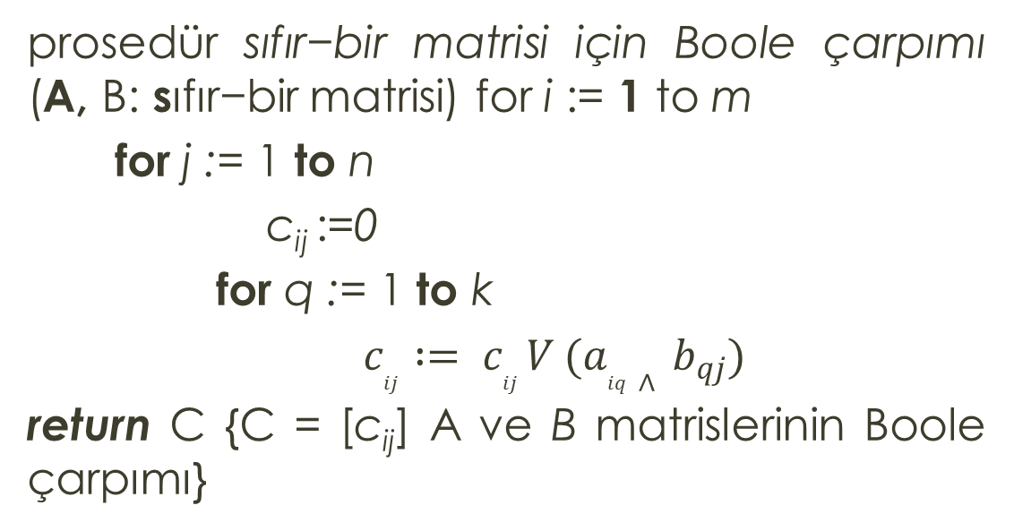
ALGORİTMA 2 Sıfır−bir matrislerinin Boole çarpımı.
prosedür sıfır−bir matrisi için Boole çarpımı (A, B: sıfır−bir matrisi) for i := 1 to m
for j := 1 to n
c_{ij} :=0
for q := 1 to k
$c_{ij} := c_{ij} V (a_{iq}∧ b_{qj})$
return C {C = [c_{ij}] A ve B matrislerinin Boole çarpımı}

Slide 36
n x n boyutlu iki matrisin Boole çarpımını bulmak için kullanılan bit işlemlerinin sayısı kolaylıkla bulunabilir.

Slide 37

Örnek 8:
A ve B n x n sıfır−bir matrisleri olmak üzere, $A ⊙ B$ hesaplamak için kaç tane bit işlemi kullanılır?

Slide 38
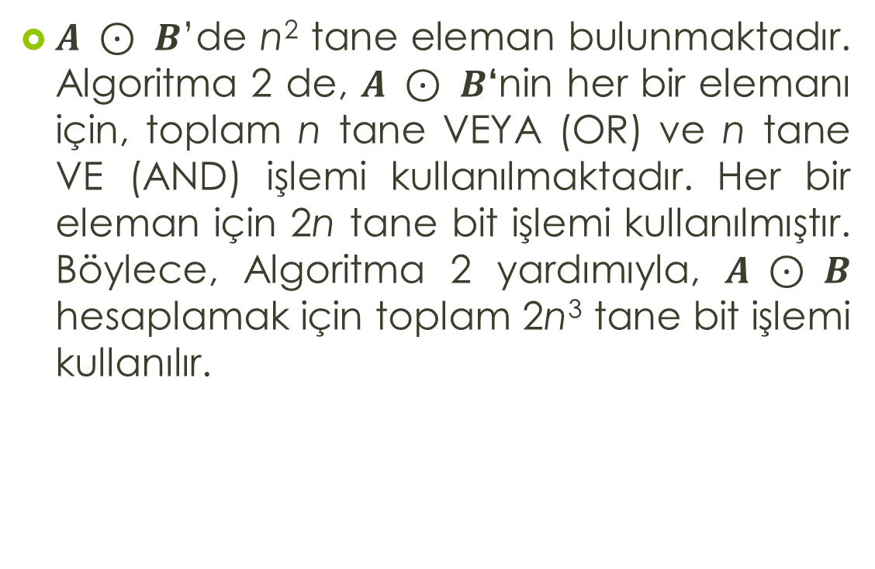
Çözüm:
$A ⊙ B$’de n² tane eleman bulunmaktadır. Algoritma 2 de, $A ⊙ B$‘nin her bir elemanı için, toplam n tane VEYA (OR) ve n tane VE (AND) işlemi kullanılmaktadır. Her bir eleman için 2n tane bit işlemi kullanılmıştır. Böylece, Algoritma 2 yardımıyla, $A ⊙ B$ hesaplamak için toplam 2n³ tane bit işlemi kullanılır.

Slide 39
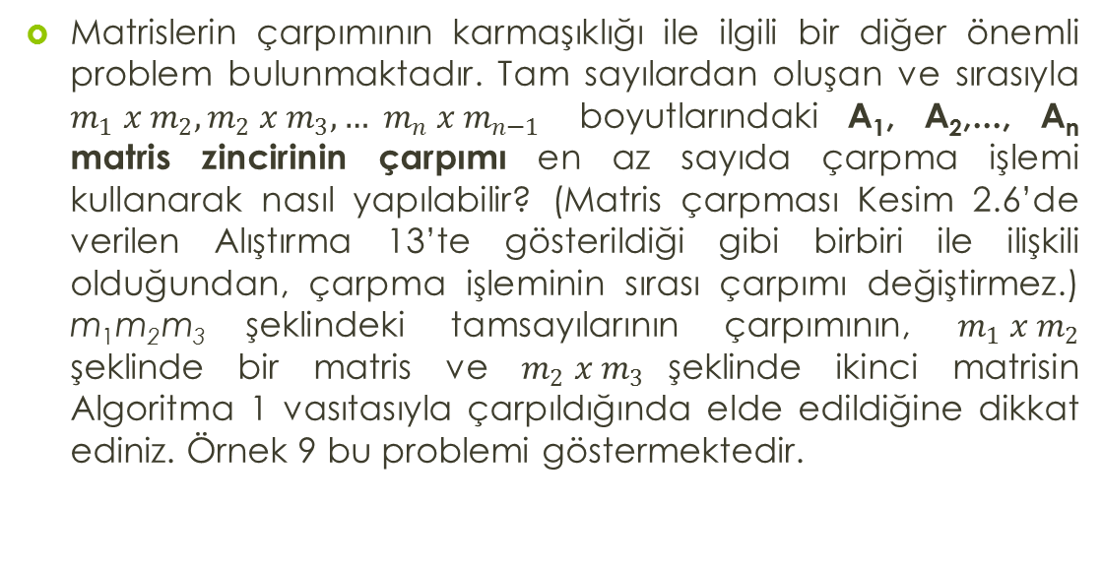
MATRİS ZİNCİRİNİN ÇARPIMI
Matrislerin çarpımının karmaşıklığı ile ilgili bir diğer önemli problem bulunmaktadır. Tam sayılardan oluşan ve sırasıyla $m_{1} x m_{2}, m_{2} x m_{3}, … m_{n} x m_{n−1}$ boyutlarındaki A₁, A₂,..., A_{n} matris zincirinin çarpımı en az sayıda çarpma işle­mi kullanarak nasıl yapılabilir? (Matris çarpması Kesim 2.6’de verilen Alıştırma 13’te gösterildiği gibi birbiri ile ilişkili olduğundan, çarpma işleminin sırası çarpımı değiştirmez.) m₁m₂m₃ şeklindeki tamsayılarının çarpımının, $m_{1} x m_{2}$ şeklinde bir matris ve $m_{2} x m_{3}$şeklinde ikinci matrisin Algoritma 1 vasıtasıyla çarpıldığında elde edildiğine dikkat ediniz. Örnek 9 bu problemi göstermektedir.

Slide 40
Örnek 9:
9 A₁, 30 x 20, A₂, 20 x 40 ve A₃, 40 x 10 boyutlarında tam sayı matrisleri olup, söz konusu matrislerin üçünün çarpımını en az sayıda çarpma işlemi kullanarak yapabilmek için A₁, A₂ ve A₃ matrisleri hangi sıra ile çarpılmalıdır?

Slide 41
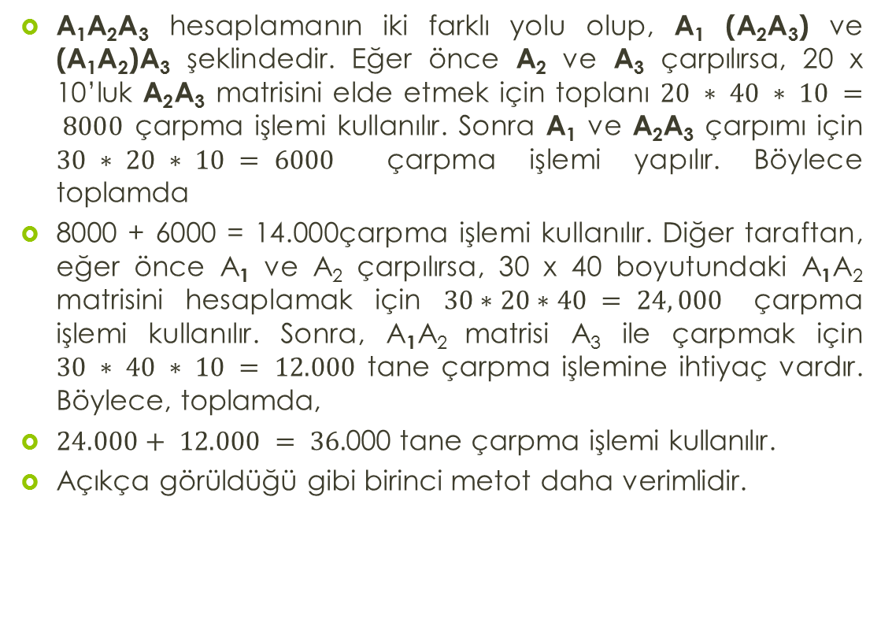
Çözüm:
A₁A₂A₃ hesaplamanın iki farklı yolu olup, A₁ (A₂A₃) ve (A₁A₂)A₃ şeklindedir. Eğer önce A₂ ve A₃ çarpılırsa, 20 x 10’luk A₂A₃ matrisini elde etmek için toplanı $20 ∗ 40 ∗ 10 = 8000$ çarpma işlemi kullanılır. Sonra A₁ ve A₂A₃ çarpımı için $30 ∗ 20 ∗ 10 = 6000$ çarpma işlemi yapılır. Böylece toplamda
8000 + 6000 = 14.000çarpma işlemi kullanılır. Diğer taraftan, eğer önce A₁ ve A₂ çarpılırsa, 30 x 40 boyutundaki A₁A₂ matrisini hesaplamak için $30∗20∗40 = 24, 000$ çarpma işlemi kullanılır. Sonra, A₁A₂ matrisi A₃ ile çarpmak için $30 ∗ 40 ∗ 10 = 12.000$ tane çarpma işlemine ihtiyaç vardır. Böylece, toplamda,
$24.000+ 12.000 = 36.$000 tane çarpma işlemi kullanılır.
Açıkça görüldüğü gibi birinci metot daha verimlidir.

Slide 42
Algoritmaların Karmaşıklığının Anlaşılması
Tablo 1 algoritmaların zaman karmaşıklığını açıklamakta kullanılan bazı temel terminolojileri göstermektedir. Örneğin, ilk 100 terimine Algoritma 1 uygulayarak, n tam sayı olmak üzere n > 100 için, n elemanlı bir dizinin ilk 100 teriminin en büyüğünü bulan bir algoritma sabit karmaşıklığa sahiptir. Çünkü n değerinin ne olduğuna bakılmaksızın 99 kıyaslama yapmaktadır (okuyucunun doğrulayabileceği gibi). Lineer arama algoritması lineer (en kötü durum veya ortalama durum) karmaşıklığa ve ikili arama algoritması logaritmik (en kötü durum) karmaşıklığa sahiptir. Birçok önemli algoritma, Bölüm 4’te açıklanacak olan birleştirmeli sıralamada olduğu gibi n log n veya lineeritmik (en kötü durum) karmaşıklığa sahiptir. (Lineeritmik kelimesi lineer ve logaritmik kelimelerinin birleşmesinden meydana gelmektedir.)

Slide 43
TABLO 1 Algoritmaların Karmaşıklığı İçin Sıklıkla Kullanılan Termonoloji
Karmaşıklık | Terminoloji
Θ(1) | Sabit karmaşıklık
Θ(log n) | Logaritmik karmaşıklık
Θ(n) | Lineer karmaşıklık
Θ(n log n) | Lineeritmik karmaşıklık
Θ(n^{b}) | Polinomsal karmaşıklık
Θ(b^{n}), b > 1 iken | Üssel karmaşıklık
Θ(n!) | Faktöriyel karmaşıklık

Slide 44
Eğer bir algoritmanın, b tamsayı ve b > 1 için karmaşıklığı Θ(n^{b}) ise, polinomsal karmaşıklığa sahip demektir. Örneğin, kabarcık sıralama algoritması (bubble şort algorithm) bir polinominsal−zaman algoritmasıdır. Çünkü en kötü durumda Θ(n²) karşılaştırma kullanmaktadır. Eğer bir algoritmanın, b > 1 için zaman karmaşıklığı Θ(n^{n}) ise, üssel karmaşıklığa sahiptir, n değişkenli bir bileşik önermenin tüm olası değişken atamalarını kontrol ederek sonucun tatmin edici olup olmadığına karar veren algoritma, üssel karmaşıklı bir algoritmadır. Çünkü Θ(2^{n}) tane işlem kullanmaktadır. Son olarak eğer bir algoritmanın zaman karmaşıklığı Θ (n!) ise faktöriyel karmaşıklığa sahip demektir. Seyyar satıcının n tane şehri ziyaret etmek için kullanacağı bütün sıralamaları bulan algoritma faktöriyel karmaşıklığa sahiptir.

Slide 45
ÇÖZÜLEBİLİRLİK
Polinomsal en kötü durum karmaşıklığına sahip bir algoritma kullanarak çözülebilen bir problem çözülebilir (tractable) olarak adlandırılmaktadır. Çünkü algoritmanın, nispeten kısa bir zaman içinde makul büyüklükte veriye sahip bir probleme çözüm getireceği beklenmektedir. Bununla birlikte, büyük−O tahminindeki polinomlar yüksek dereceye sahipse (100. derece gibi) veya katsayılar aşırı büyükse, algoritmanın problemi çözmesi oldukça uzun zaman alabilir. Sonuç olarak, polinomsal en kötü durum zaman karmaşıklığına sahip bir algoritma kullanarak çözülebilen bir problemin nispeten küçük veri değerlerinde bile makul zamanda çözülebilmesi garanti edilemez. Neyse ki pratikte bu tür tahminlerdeki polinomların derece ve katsayıları genellikle küçüktür.

Slide 46
En kötü durum polinomsal zaman karmaşıklığına sahip bir algoritma kullanılarak çözülemeyen problemlerde durum çok daha kötüdür. Bu tür problemler çözülemez (intractable) olarak adlandırılmaktadır. En kötü duruma sahip bir problemin çözümü, çok küçük girdi değerleriyle bile her zaman olmasa da genellikle aşırı miktarda zamana ihtiyaç duyabilmektedir. Bununla birlikte, pratikte bazı en kötü durum zaman karmaşıklığına sahip algoritmaların bir problemi, birçok durumda kendisine özgü en kötü durumundan çok daha hızlı çözebildiği durumlar vardır. Muhtemelen çok az sayıdaki durumların makul zamanda çözülememesine izin vermeye istekli olduğumuzda, ortalama durum zaman karmaşıklığı, bir algoritmanın bir problemi ne kadar uzun zamanda çözeceğinin en iyi ölçüsüdür. Endüstride önemli olan birçok problem çözülemez olarak düşünülmektedir ancak uygulamada, aslında günlük yaşamın getirdiği tüm girdi durumları için çözülebilmektedir. Pratik uygulamada karşılaşılan çözülemez problemlerin üstesinden gelmenin bir diğer yolu da problemin kesin çözümünü bulmak yerine yaklaşık çözümler aramaktır. Bu tür yaklaşık çözümler bulmakta hızlı algoritmaların varlığı işe yaramakta ve hatta kesin çözümden çok farklı olmama olasılığı bulunmaktadır.

Slide 47
Hatta hiçbir algoritmanın onları çözemediği bazı problemler mevcuttur. Bu tür problemler çözümü bulunamayan (unsolvable) olarak adlandırılmaktadır (Algoritma kullanarak çözülebilen problemlerin zıttı olarak). Çözümü bulunamayan problemlerin varlığına ilk kanıt, sonlanma (halting) probleminin çözülemez olduğunu gösteren büyük İngiliz matematikçi ve bilgisayar bilimcisi Alan Turing tarafından sağlanmıştır.

Slide 48
P’YE KARŞILIK NP
Algoritmaların karmaşıklığı çalışması, bizim burada açıklayabildiğimizin çok ötesinde bir konudur. Bununla birlikte, birçok çözülebilir problemin polinomsal en kötü durum zaman karmaşıklığına sahip hiçbir algoritma tarafından çözülememe özelliğine sahip olmadığına, bununla birlikte bilinen çözüm varsa, polinomsal zamanda kontrol edilebilineceğine, inanılmaktadır. Polinomsal zamanda kontrol edilebilen bir çözüm için problemlerin NP sınıfına (Class NP) ait olduğu söylenmektedir (Çözülebilir problemlerin P sınıfına (Class P) ait olduğu söylenir).

Slide 49
NP kısaltması, belirli olmayan polinomsal zamanlı (nondeterministic polynominal time) anlamına gelmektedir. Kesim 1.3’te irdelenen bir problemin sağlanabilirliği, NP problemine bir örnektir. Bileşik önerme değişkenlerine doğru değerler atanmasının onun sonucunu doğru yapacağını hemen onaylayabiliriz fakat doğru değer atamasını yapabilen herhangi bir polinomsal zaman algoritması bulunmamaktadır. (Örneğin, n bileşik önermedeki değişken sayısını göstermek üzere, mümkün olan tüm doğru değerlerin tam kapsamlı aramasının bit işlemleri açısından karmaşıklığı Ω(2^{n}) dir.)

Slide 50
Ayrıca, bu problemlerin herhangi birisi polinomsal en kötü− durum zaman algoritmaları ile çözülebilindiğinde, NP sınıfındaki tüm problemler de polinomsal en kötü− durum zaman algoritmaları ile çözülebilir. Dolayısıyla, bu özelliği taşıyan NP−tam problemler (NP−complete problenıs) adı verilen önemli bir problemler sınıfı vardır. Sağlanabilirlik problemi aynı zamanda NP−tam probleme bir örnektir.

Slide 51
Bir NP problemi verildiğinde ve bu problemin çözümü için bilinen bir polinomsal zaman algoritması varsa, bu tür problemler sınıfında olduğu bilinen tüm problemler (ve bu sınıfta birçok önemli problem vardır) için polinomsal zaman algoritmaları mevcut olabilir. Bu son cümle­den anlaşılması gereken şey, NP’deki her problemin polinomsal zamanda sağlanabilirlik problemine indirgenebilir olması gerçeğidir. Günümüzde 3000 den fazla NP−tam problemi bilinmesine rağmen, sağlanabilirlik problemi NP−tam problemi olma özelliği gösteren ilk problemdir. 1970’lerin başlarında Stephen Cook ve Leonid Levin tarafından birbirinden bağımsız olarak ispat edilmesinden sonra yukarıdaki özelliklere sahip olan teorem, Cook−Levin Teoremi olarak bilinmektedir

Slide 52
P ye karşılık NP problemi, polinomsal zamanda çözümlerini kontrol etmenin mümkün olduğu problemler sınıfı NP’nin, çözülebilir problemler sınıfı olan P’ye eşit olup olmadığını sorgulamayı gerektirir. Eğer P ≠ NP ise, polinomsal zamanda çözülemeyen fakat çözümleri polinomsal zamanda doğrulanabilir olan bazı problemler var demektir. NP−tamlık kavramı, P ye karşılık NP problemlerinin çözümünü amaçlayan araştırmalarda faydalıdır. Çünkü NP−tam problemleri, NP’deki her bir problem polinomsal zamanda bir NP−tam problemine indirgenebileceği için, yüksek ihtimalle P’de olmadığı kabul edilen NP’deki problemlerdir.

Slide 53
Teorik bilgisayar bilimcilerinin büyük bir bölümü, hiçbir NP−tam probleminin polinomsal zamanda çözülemeyeceği anlamına gelen, P ≠ NP ifadesine inanmaktadırlar. Bu inancın nedenlerinden biri de, yoğun araştırmalara rağmen, hiç kimsenin P = NP olduğunu gösterme başarısını elde edememiş olmasıdır. Özellikle günümüze kadar hiç kimse herhangi bir NP−tam problemini çözebilen ve en kötü−durum polinomsal zaman karmaşıklığına sahip bir algoritma bulamamıştır. P ye karşılık NP problemi, matematik biliminde (teorik bilgisayar bilimini kapsayan alanda) çözülememiş problemlerin en meşhurlarından biridir. Bu problem meşhur yedi tane Milenyum Ödüllü Problemlerden biridir (Çözülememiş altı tane kaldı). Clay Matematik Enstitüsü (Clay Mathematics Institute) tarafından çözümü bulabilene 1.000.000 $’lık para ödülü vaat edilmektedir

Slide 54
PRATİK DEĞERLENDİRMELER
Bir algoritmanın zaman karmaşıklığının büyük−Θ tahmininin, giriş veri büyüklüğü artarken problemi çözmek için gerekli zamanın nasıl arttırdığını gösterdiğini göz önünde bulundurun. Uygulamada, mümkün olan en basit referans fonksiyon ile gösterilebilen tahminler kullanılmaktadır. Bununla beraber, zaman karmaşıklığının büyük−Θ tahminleri kullanılan gerçek bilgisayar zamanı miktarına doğrudan dönüştürülemez. Bunun bir nedeni, f(n), algoritmanın zaman karmaşıklığı ve g(n)’de bir referans fonksiyon olmak üzere, büyük−Θ tahmininin f(n) = Θ(g(n)) olması, n > k ve C₁, C₂ ve k sabit sayı iken, C₁ g(n) ≤ f(n) ≤ C₂ g (n) olması demektir. Dolayısıyla eşitsizlikteki k sabitini ve C₁, C₂ sabit sayıları bilinmeksizin, bu tahmin en kötü durumda kullanılan işlemler sayısının alt ve üst sınırlarını belirlemek için kullanılamaz.

Slide 55
Önceden ifade edildiği gibi, bir işlem için gerekli zaman, işlemin türüne ve kullanılan bilgisayara bağlıdır. Genellikle, bir algoritmanın en kötü−durum zaman karmaşıklığı hakkındaki büyük−Θ tahmini yerine, sadece büyük−O tercih edilmektedir. Bir algoritmanın zaman karmaşıklığı ile ilgili büyük−O tahmininin, giriş verisinin büyüklüğünün fonksiyonu olarak algoritma için gerekli en uzun zamanın üst sınırı hakkında bilgi verdiğini fakat alt sınırı hakkında bilgi sağlamadığını hatırlayınız. Büyük−Θ tahminleri ile algoritma hakkında daha fazla bilgi edinilmesine rağmen, algoritmaların zaman karmaşıklığını ifade eder iken kavramın anlaşılırlığını artırmak için çoğu kez büyük−O tahminlerini kullanacağız.

Slide 56
Bir bit işleminin icrası için gerekli makul zamanın günümüzün en hızlı bilgisayarları ile yaklaşık olarak 10⁻¹¹ saniye olduğu varsayılarak n bit işleminin sayısını göstermek üzere, çeşitli büyüklüklerdeki problemlerin bir algoritma ile çözümü için ihtiyaç duyulan zamanlar Tablo 2’de gösterilmiştir. 10¹⁰⁰ yılı aşan zamanlar yıldız işareti ile gösterilmiştir. Gelecekte daha hızlı bilgisayarlar geliştirildikçe bu süreler azalacaktır.

Slide 57
En kötü−durum zaman karmaşıklığı bilinen bir algoritmanın modern bilgisayarlarda çalıştırıldığında belirli büyüklükte bir probleme çözüm bulup bulamayacağını görmek için Tablo 2’de gösterilen zamanları kullanabiliriz. Bilgisayar donanımını ve algoritmanın özel yazılım uygulamasını gerektiren çok sayıda konu olduğundan, belirli büyüklükte girdiye sahip olan bir problemi çözmek için bilgisayarın kullandığı zamanı tam olarak belirleyemeyeceğimizi göz önünde bulundurun.

Slide 58
Bir bilgisayarın bir problemi ne kadar zamanda çözeceğinin tahmin edilmesi önemlidir. Örneğin, bir algoritma yaklaşık 10 saate gereksinim duyuyorsa, bu problemi çözmek için bilgisayarın ihtiyaç duyduğu zamanı (ve parayı) harcamaya değer olabilir. Ancak bir algoritma bir problemi çözmek için yaklaşık 10 milyar yıla ihtiyaç duyuyorsa, o halde söz konusu algoritmayı gerçekleştirmek için kaynakları kullanmak akıllıca olmayacaktır. Modern teknolojinin en ilginç fenomenlerinden biri de bilgisayarların hız ve belleklerindeki muazzam artıştır. Bilgisayarlarla problemleri çözmek için ihtiyaç duyulan zamanı azaltan diğer bir önemli faktör, aynı anda işlemler dizisi gerçekleştirme tekniği olan eşzamanlı işlemedir (parallel processing).

Slide 59
TABLO 2 Algoritmalar Tarafından ihtiyaç Duyulan Zaman Büyüklükleri.
Problem büyüklüğü | Kullanılan Bit İşlemleri Sayısı
n | log n | n | nlog n | n² | 2^{n} | n!
10 | 3x10⁻¹¹s | 10⁻¹⁰s | 3x10⁻¹⁰ s | 10⁻⁹ s | 10⁻⁸ s | 3x10⁻⁷s
10² | 7x10⁻¹¹s | 10⁻⁹ s | 7x10⁻⁹ s | 10⁻⁷ s | 4x10¹¹ yıl | *
10³ | 1,0x10⁻¹⁰s | 10⁻⁸ s | 1x10⁻⁷ s | 10⁻⁵ s | * | *
10⁴ | 1,3x10⁻¹⁰s | 10⁻⁷ s | 1x10⁻⁶ s | 10⁻³ s | * | *
10⁵ | 1,7x10⁻¹¹s | 10⁻⁶ s | 2x10⁻⁵ s | 0,1 s | * | *
10⁶ | 2x10⁻¹⁰s | 10⁻⁵ s | 2x10⁻⁴ s | 0.17 dk |  | *

